Slide 1

Программное обеспечение для ранней диагностики развития атеросклероза
Предотвращай, а не лечи
Notes:
Название должно включать не больше 10 слов, которые отражают суть проекта - продукт, на кого нацелен, какой результат
При наличии – «логотип» проекта

Slide 2

ПРОБЛЕМА
Первичная заболеваемость – прирост составил 25,6%, в сравнении с предыдущим годом
Заболеваемость - 2 место в структуре заболеваний (14,9%)
Смертность – 1 место в структуре смертности (831 557 человек в РФ в 2022 году)
Чья проблема?
Пациенты
Частные медицинские организации
Работодатель.
Notes:
Необходимо детально описать проблему, которая приводит к необходимости разработки и внедрения нового продукта/решения.
Какая часть проблемы решается (может быть решена)?
Чем лучше эксперты поймут и согласятся со значимостью проблемы или боли, тем лучшее понимание будет у них о Вашем проекте.
Существование и актуальность проблемы должны быть обоснованы доступной статистикой и другими количественными и качественными данными.
В соответствии с перечнем критических технологий РФ, Рынках НТИ и сквозных технологиях

Slide 3
РЕШЕНИЕ
Врачом первичного звена будет проведен осмотр пациента и собраны его анализы:
ИМТ
Липидограмма
Анализ кала на бактериальный посев, дальнейшее секвенирование выделенных микроорганизмов
На основании вышеперечисленных данных компьютерная программа высчитывает риск развития атеросклероза, далее врач-терапевт оценивает риск и корректирует образ жизни пациента
Notes:
Как именно образом ваши товары и услуги помогут потребителям справляться с проблемой
Количественные показатели достижения цели (KPI)
Взаимосвязь между выявленной проблемой и потенциальным потребителем. Информация о потенциальных потребителях с указанием их характеристик: для юридических лиц – категория бизнеса, отрасль, и т.д.; для физических лиц – демографические данные, вкусы, уровень образования, уровень потребления и т.д.; географическое расположение потребителей, сектор рынка (B2B, B2C и др.)

Slide 4
ПРОДУКТ
Программное обеспечение для ранней диагностики основной причины (атеросклероза) развития острых сердечно-сосудистых патологий (инфаркт, инсульт)
Notes:
Для кого? Какую потребность закрывает? Каким образом?
Необходимо привести кратко обоснование сегмента и доли рынка, потенциальные возможности для масштабирования бизнеса
Кто Ваш клиент, который будет приобретать Ваш продукт? Опишите Ваш целевой рынок. Это ниша, новый или существующий рынок? Покажите, насколько велик рынок. Предоставьте источники любой рыночной информации, которую вы использовали
Анализ данных о пользователях в количестве пользователей и в денежных показателях (модель рынка PAM-TAM-SAM-SOM)

Slide 5






ПОЛЬЗОВАТЕЛЬСКИЙ СЦЕНАРИЙ
Пациент
Осмотр
Терапевт
Терапевт
ПО
Риск
Лабораторные анализы
Лаборатория
Notes:
Требования потребителей к характеристикам продукта, анализ критериев потребительского выбора
Технические характеристики продукта, функциональные и эксплуатационные свойства продукта
Пользовательский сценарий
Уникальное торговое предложение
Уровень готовности продукта по шкале TRL

Slide 6
РЫНОК
Потенциальные клиенты:
TAM – количество организаций, осуществляющих медицинскую деятельность, на территории РФ = 26,6 тыс. (6,65 трлн. руб)
SAM – количество частных медицинских организаций = 3,6 тыс. (0,9 трлн. руб.)
SOM – частные медицинские огранизации, чья выручка в 2022 году стоставила более 300 млн. руб. = 183 (45,75 млн. руб.)
Notes:
Для кого? Какую потребность закрывает? Каким образом?
Необходимо привести кратко обоснование сегмента и доли рынка, потенциальные возможности для масштабирования бизнеса
Кто Ваш клиент, который будет приобретать Ваш продукт? Опишите Ваш целевой рынок. Это ниша, новый или существующий рынок? Покажите, насколько велик рынок. Предоставьте источники любой рыночной информации, которую вы использовали
Анализ данных о пользователях в количестве пользователей и в денежных показателях (модель рынка PAM-TAM-SAM-SOM)

Slide 7
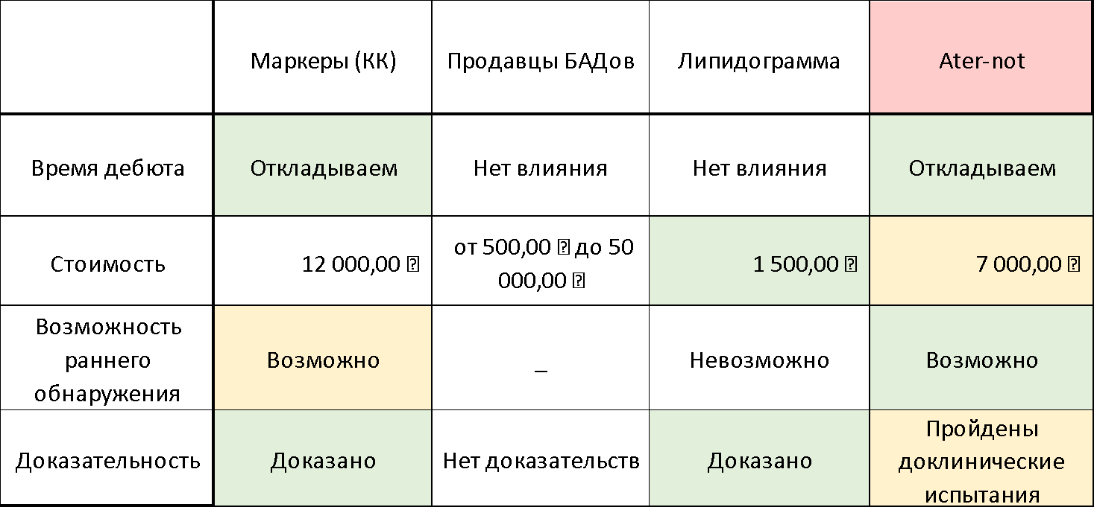
КОНКУРЕНТЫ
Notes:
СРАВНИТЕЛЬНАЯ ТАБЛИЦА!!!!
Описание наиболее значимых качественных и количественных характеристик продукта, которые обеспечивают конкурентные преимущества в сравнении с существующими конкурентами (сравнение по стоимостным, техническим параметрам и проч.)
Ценностное предложение: формулируется объяснение, почему клиенты должны вести дела с вами, а не с вашими конкурентами, и с самого начала делает очевидными преимущества ваших продуктов или услуг
Обоснование реализуемости и устойчивости бизнеса: конкурентные преимущества, включая наличие уникальных РИД, действующих индустриальных партнеров, доступ к ограниченным ресурсам и т.д.; дефицит, дешевизна, уникальность и т.п.
Приведите аргументы в пользу реализуемости бизнес-идеи, в чем ее полезность и востребованность продукта по сравнению с другими продуктами на рынке, чем обосновывается потенциальная прибыльность бизнеса, насколько будет бизнес устойчивым

Slide 8
Достоинства предложения
Отношения
с клиентами
Лаборатории
IT-компании
Ключевые процессы
Сегменты ЦА
Ключевые
партнеры
Разрабатываем референсные значения
Делаем заказ в IT- компанию
Ищем потенциальных клиентов и поддерживаем ПО
Профосмотры в частных клиниках
Блогеры
Таргетная реклама
Увеличение трудоспособности и продолжительности жизни
Внедрение новых технологий диагностики возникновения сердечно-сосудистых заболеваний
Ключевые ресурсы
Каналы
взаимодействия
- Крупные частные медицинские организации
Проведение собственных исследований на базе ТМУ
Исследование данных НИР
- Практикующие врачи
- Блогеры
- Реклама
Проведение НИР = 300 тыс. руб.
Регистрация проекта = 50 тыс. руб.
Работа IT-специалистов = 800 тыс. руб.
Структура издержек
Источники доходов
Разовая покупка + поддержка и содержание ПО
Notes:
БИЗНЕС-МОДЕЛЬ

Slide 9
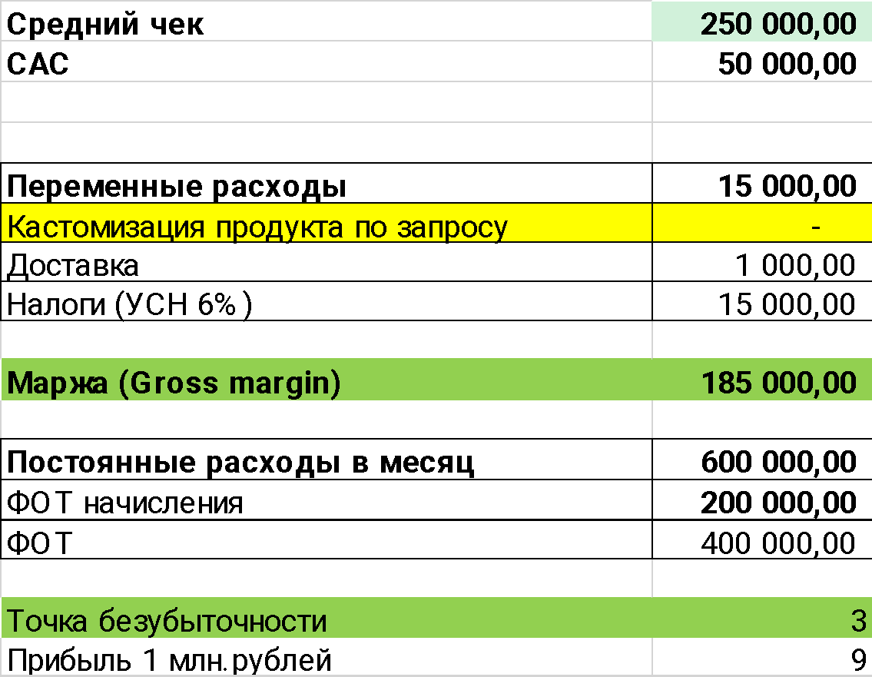
ПОТРЕБНОСТЬ В ФИНАНСАХ
Notes:
Для этого предварительно необходимо предварительно:
1) ПРОИЗВОДСТВЕННЫЙ ПЛАН:
Технологии и объем производства
Постоянные и переменные затраты на производство продукции
Калькуляция себестоимости продукции
Географическое положение предприятия, транспортные пути, наличие коммуникаций, потребность в площадях
2) ФИНАНСОВАЯ МОДЕЛЬ ПРОЕКТА
Смета затрат на проект, бюджет проекта
Схема организации продаж (создание собственной сбытовой сети, поиск дилеров и партнеров, продажа франшизы, оптовые или розничные продажи и др.)
Планируемый объем продаж и прибыль проекта
План доходов и расходов до окупаемости проекта и на несколько лет после (бюджет доходов и расходов)
График денежных потоков (бюджет движения денежных средств)

Slide 10
ДОРОЖНАЯ КАРТА
Декабрь 2023
Заключение договоренности с Тюменским ГМУ о проведении клинического исследования
Январь – май 2024
Проведение НИР
Определение референсных данных
Разработка ПО
Май – октябрь 2024
Регистрация и включение в реестр инновационной продукции
IT-реализация
Ноябрь – апрель 2025
Сертификация продукта / Получение интеллектуальной собственности
Апрель 2025
Выход на рынок частных медицинских услуг
Заключение договоров купли и продажи ПО
Notes:
Диаграмма Ганта
Текущее состояние реализации проекта - что в настоящее время уже сделано, а что еще предстоит сделать?
Перспективы развития проекта

Slide 11

Спасибо за внимание!

